Slide 1






PHÒNG GIÁO DỤC VÀ ĐÀO TẠO QUẬN LONG BIÊN
TRƯỜNG TIỂU HỌC PHÚC LỢI
TIẾNG VIỆT
Đọcmở rộng

Slide 2




Khởi động

Slide 3


Slide 4

Bài 8
ĐỌC MỞ RỘNG

Slide 5

1. Tìm đọc một bài viết về hoạt động thể thao.

Slide 6


2. Kể cho các bạn nghe điều thú vị em đọc được.

Slide 7













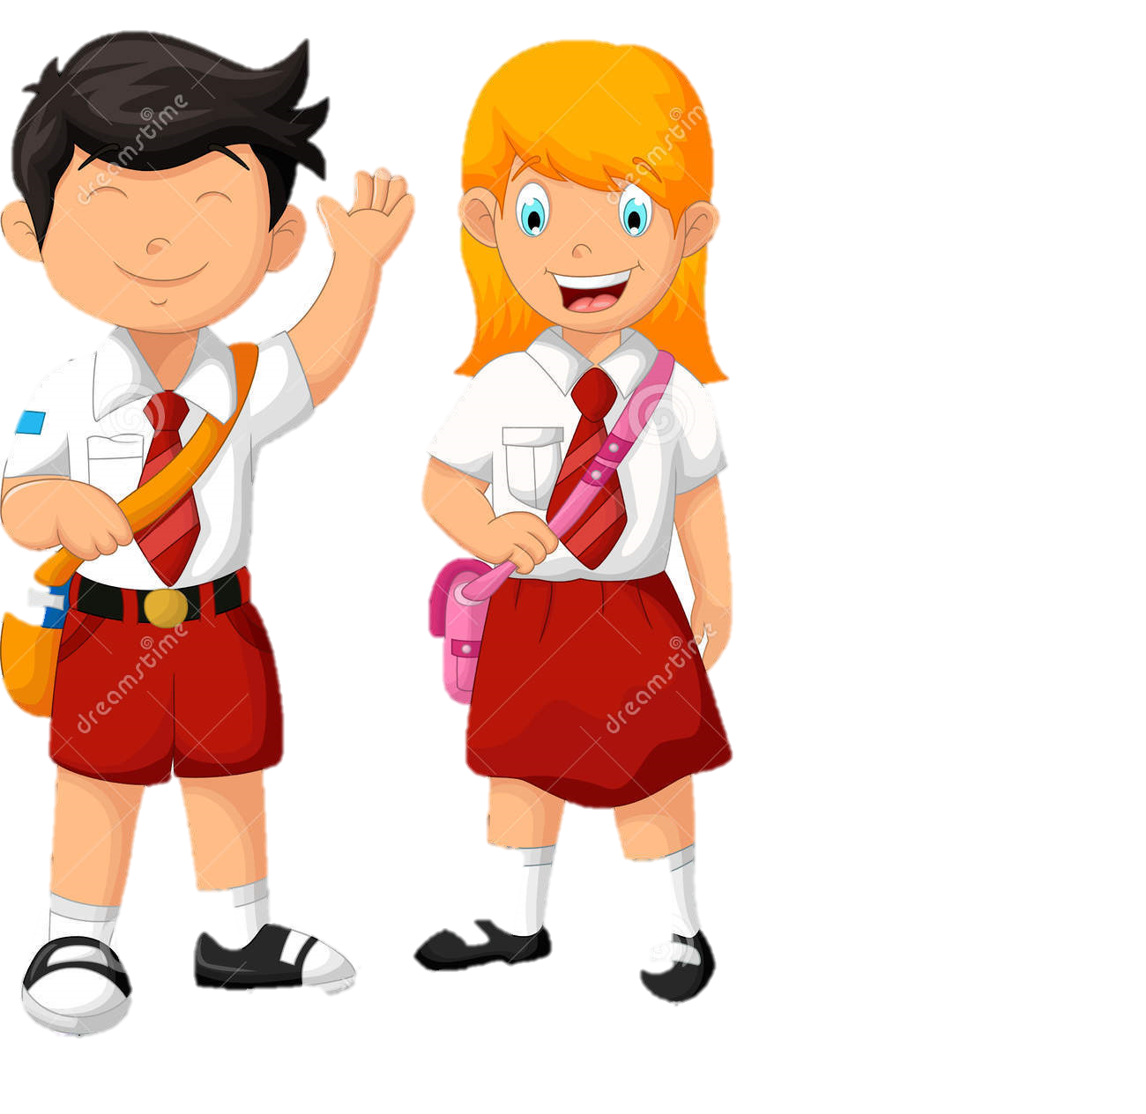


THANK YOU!

